Slide 1
Tarihi ve Geleneksel Yapılar
Duvar Örnekleri
https://www.dreamwallshop.com/dreamwall-renkli-tas-duvar-desenli-silinebilir-tekstil-duvar-kagidi-271

Slide 2
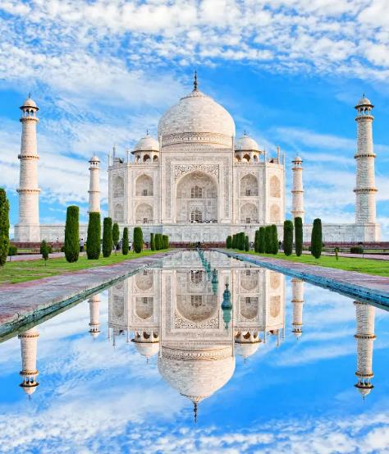
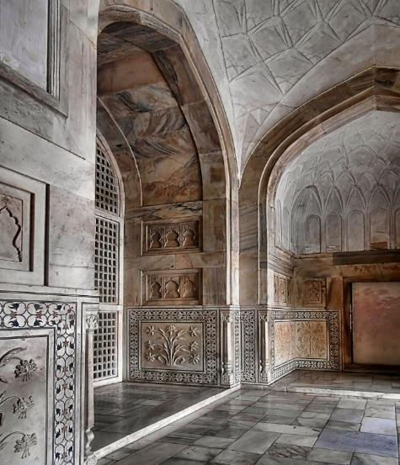
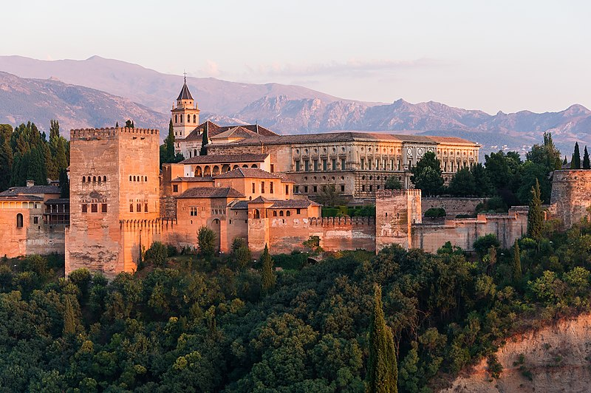
01
02
Tarihi ve Geleneksel Yapılar
El Hamra Sarayı
Taj Mahal
İspanya
Hindistan
https://www.nationalgeographic.com/premium/article/alhambra-inside-look-muslim-fortress
https://tr.pinterest.com/pin/545428204871451723/
Detaylı süslemeleriyle bezeli iç duvarlar.
Mermer kakma işçiliğiyle zenginleştirilmiş duvarlar

Slide 3
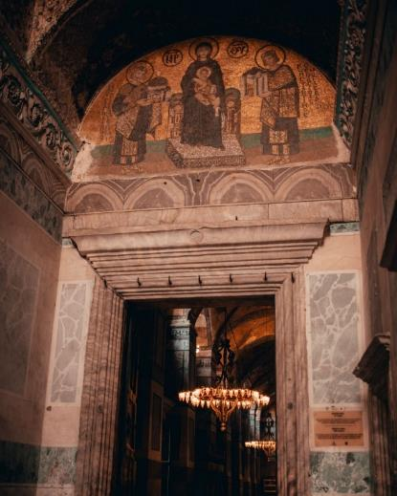
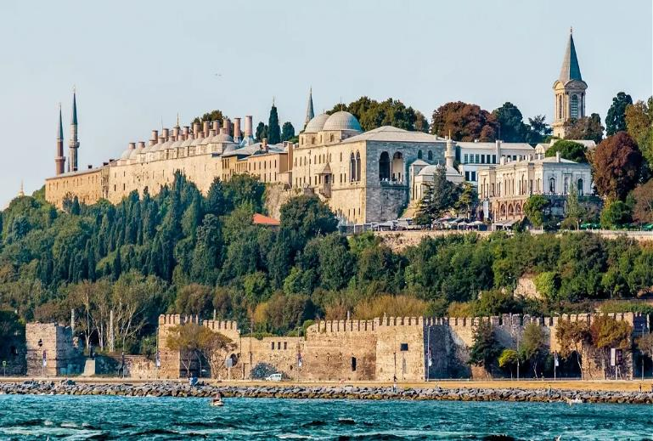
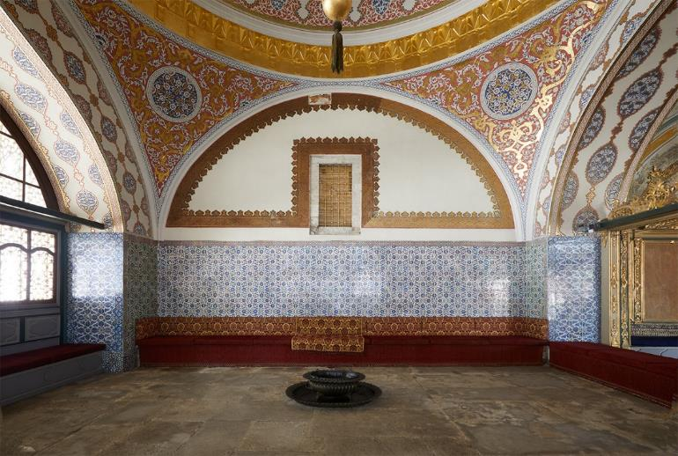
03
04
Tarihi ve Geleneksel Yapılar
Ayasofya
Topkapı Sarayı
İstanbul
İstanbul
https://www.bizevdeyokuz.com/wp-content/uploads/ayasofya-mozaik-istanbul.jpg
https://www.yerlidusunce.com/wp-content/uploads/2022/08/86-ihhan-kocaman.jpg
Mozaikler ve kaligrafiyle süslü duvar yüzeyleri.
İznik çinileriyle kaplı iç duvar tasarımları.

Slide 4
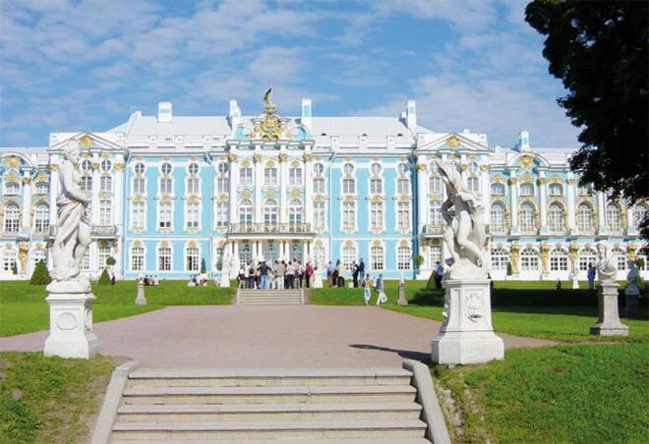
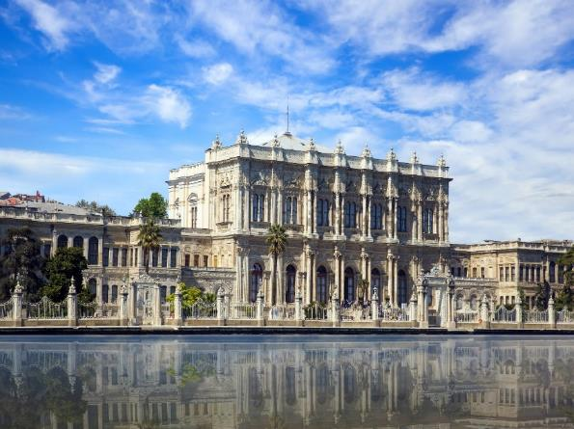
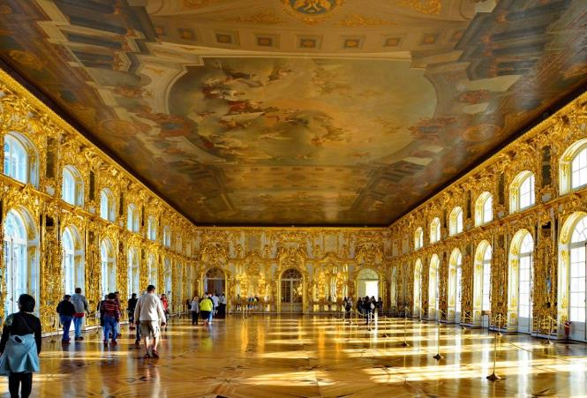
05
06
Tarihi ve Geleneksel Yapılar
Dolmabahçe Sarayı
Catherine Sarayı
Türkiye
Rusya
https://panel.millisaraylar.gov.tr//uploads/lokasyonlar/05645bd6-ee5b-4525-acc2-c0f6b2eea3f1.webp
https://www.flickr.com/photos/19787482@N04/13407193584
Altın varak işlemeli ve gösterişli duvarlar.
Kehribar Odası ile ünlü, tamamen kehribar kaplı duvarlar.

Slide 5
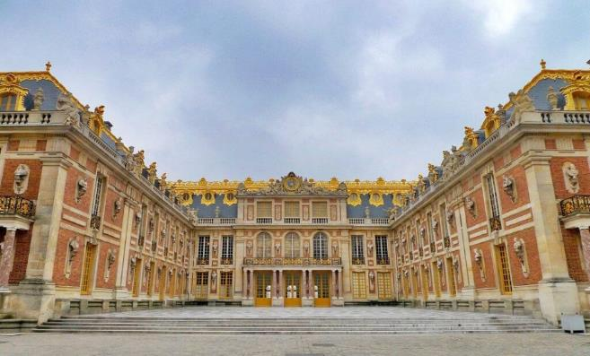
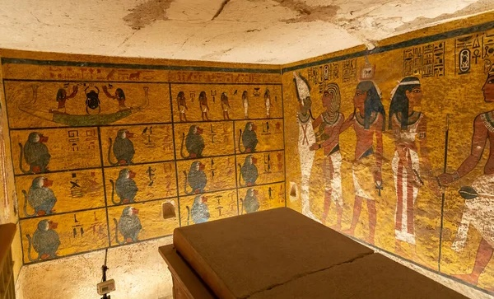
07
08
Tarihi ve Geleneksel Yapılar
Versailles Sarayı
Fransa
Mısır Piramitleri – Krallar Vadisi Mezarları
Mısır
https://www.lookphotos.com/en/images/10250364-Hall-of-Versailles-Palace-with-mirrors-frescoes-and-chandelier-in-France
https://depositphotos.com/tr/editorial/tomb-pharaoh-merneptah-merenptah-valley-kings-luxor-egypt-612114744.html
Ayna Galerisi ve freskli tavanlarıyla görkemli duvar tasarımı.
Hiyerogliflerle süslenmiş duvar resimleri.
Fresk İtalyanca’da taze alçı anlamına gelir. Duvar sıvası veya ıslak alçı üzerine suyla karıştırılmış toprak boya ya da değerli metaller ile uygulanan oldukça dayanıklı ve zorlu bir duvar resmi yapma yöntemidir.

Slide 6
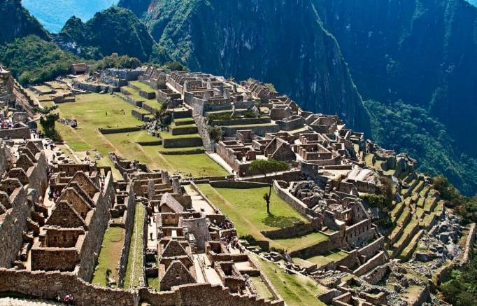
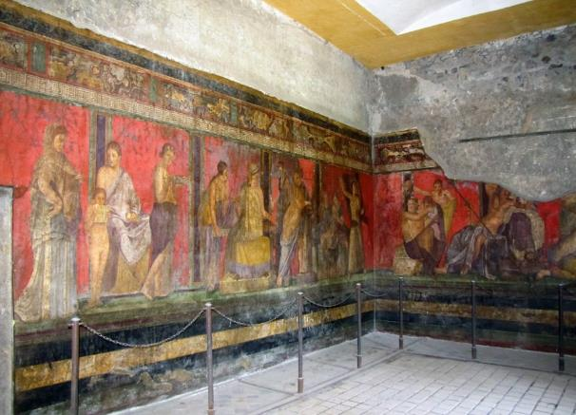
09
10
Tarihi ve Geleneksel Yapılar
Machu Picchu
Pompeii Freskleri
Peru
İtalya
https://abexpeditions.com/the-house-of-the-inca-in-machu-picchu/
https://smarthistory.org/roman-wall-painting-styles/
Taş duvar işçiliği.
Roma dönemine ait iyi korunmuş duvar resimleri.

Slide 7
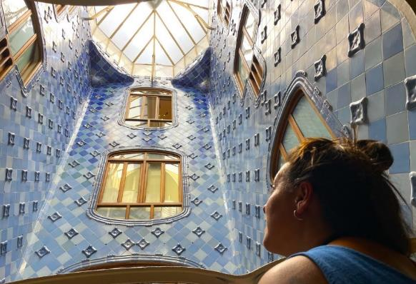
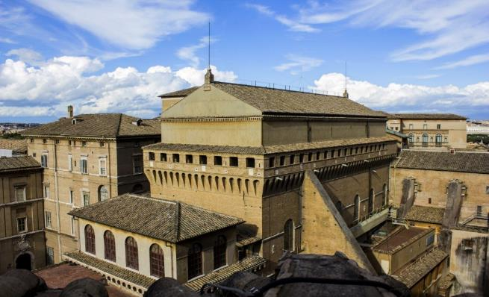
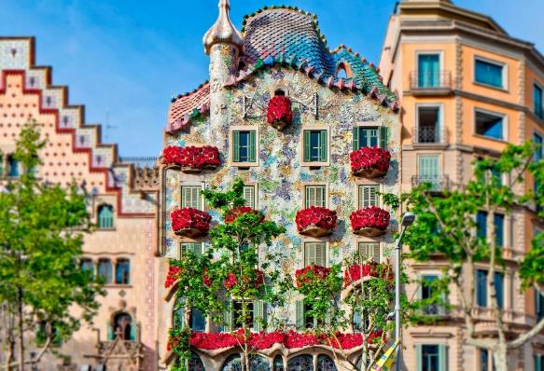
11
12
Tarihi ve Geleneksel Yapılar
Sistine Şapeli
Casa Batlló
İtalya, Michelangelo
İspanya, Antoni Gaudí
https://www.themagger.com/sistine-sapeli-michelangelo-vatikan/
https://randomtrip.net/visit-casa-batllo-barcelona/
Tavan ve duvarlarda muazzam freskler
Organik duvar yüzeyleri ve seramik mozaikler.

Slide 8
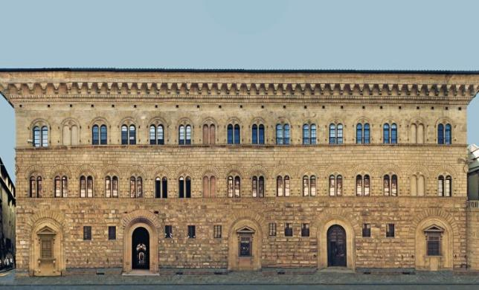
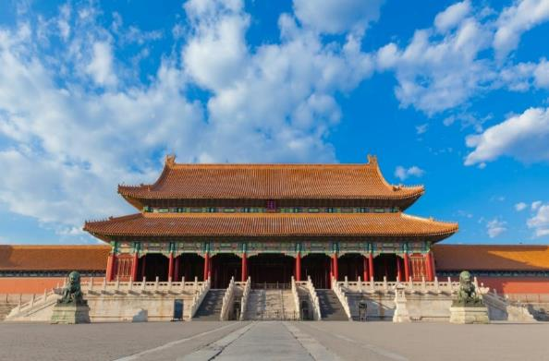
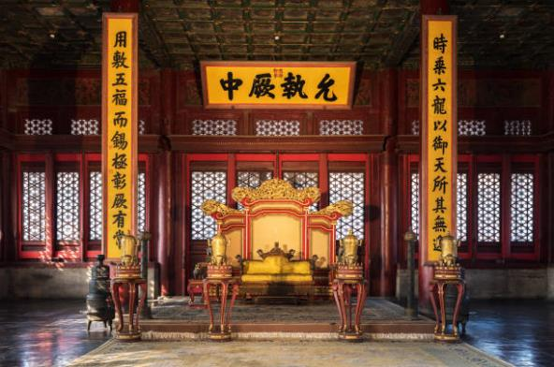
14
13
Tarihi ve Geleneksel Yapılar
Palazzo Medici Riccardi
Forbidden City
İtalya
Pekin, Çin
https://www.palazzomediciriccardi.it/en/the-palace/
https://www.istockphoto.com/tr/foto%C4%9Fraflar/forbidden-city-interior
Rönesans döneminin freskli duvarları.
Ahşap paneller ve geleneksel Çin duvar dekorasyonu.

Slide 9
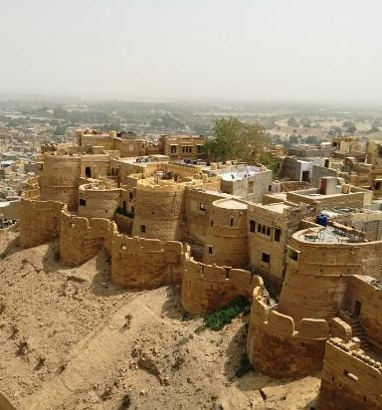
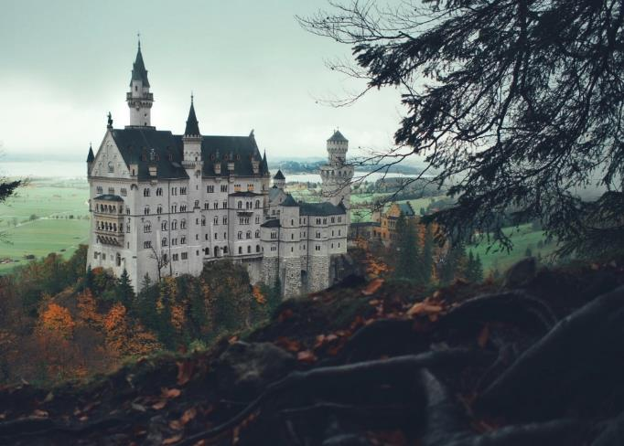
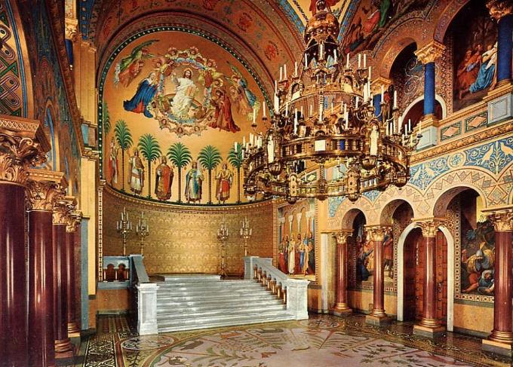
15
16
Tarihi ve Geleneksel Yapılar
Jaisalmer Kalesi
Neuschwanstein Şatosu
Hindistan
Almanya
https://monkeystale.ca/2019/05/21/jaisalmer-a-sandcastle-in-the-desert/
https://vacatis.com/tr/neuschwanstein-%C5%9Fatosunun-i%C3%A7i/
Sarı kumtaşı duvar işçiliği.
Masalsı freskli duvarlarla süslü iç mekânlar.

Slide 10
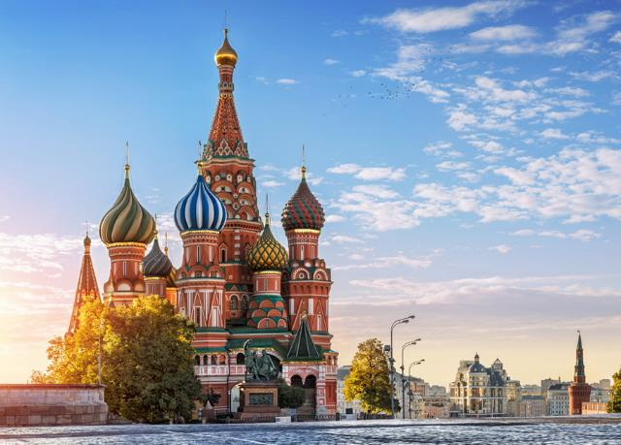
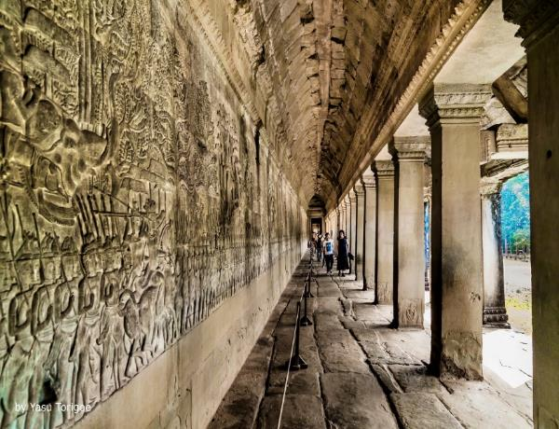
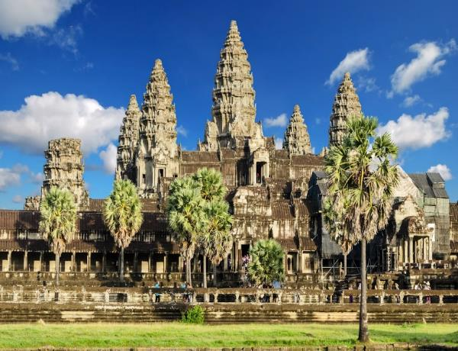
17
18
Tarihi ve Geleneksel Yapılar
St. Basil’s Cathedral
Angkor Wat
Rusya
Kamboçya
https://www.themoscowtimes.com/2022/01/17/architectural-treasures-of-moscow-st-basils-cathedral-a76060
https://live.staticflickr.com/841/42768480665_d4defbf8c2_h.jpg
Renkli desenlerle kaplanmış iç duvarlar.
Geleneksel Çin duvar dekorasyonu.

Slide 11
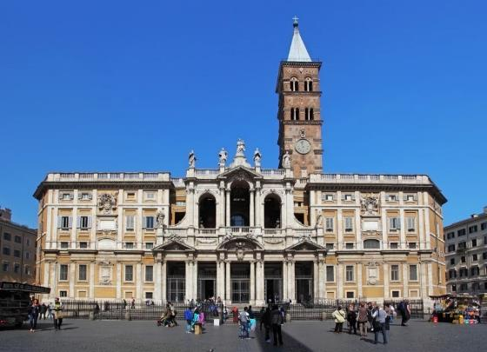
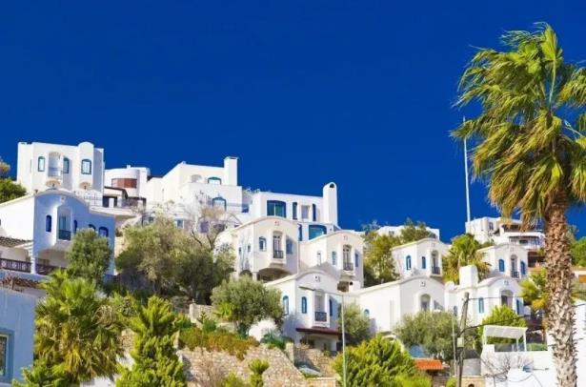
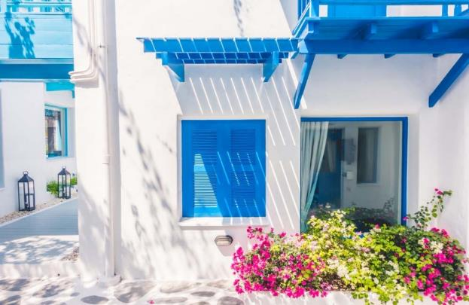
19
20
Tarihi ve Geleneksel Yapılar
Santa Maria Maggiore
Bodrum Evleri
İtalya
Türkiye
https://www.tripadvisor.com/Attraction_Review-g187791-d1946642-Reviews-Chiesa_di_Santa_Maria_in_Via-Rome_Lazio.html
https://viramimari.com/bodrum-evleri-ve-mimarisi/
Renkli mermer panellerle süslü duvarlar.
Beyaz sıvalı duvar mavi renkli kapı ve pencere dokusu

Slide 12
Modern ve Çağdaş İç Mekanlar
Duvar Örnekleri
https://www.dreamwallshop.com/dreamwall-renkli-tas-duvar-desenli-silinebilir-tekstil-duvar-kagidi-271

Slide 13
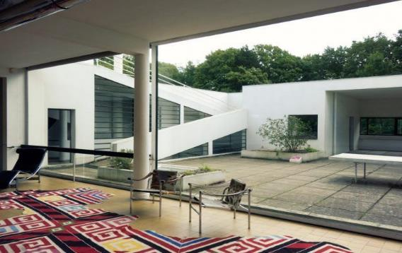
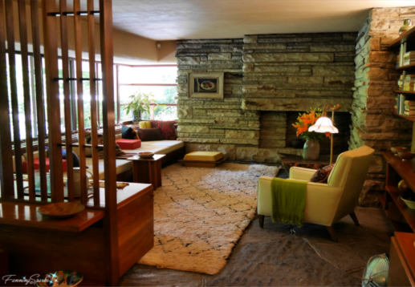
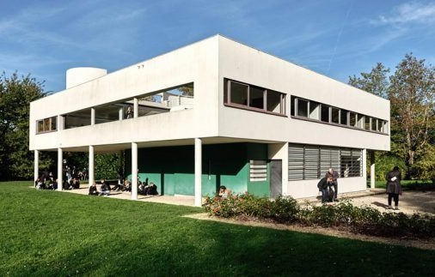
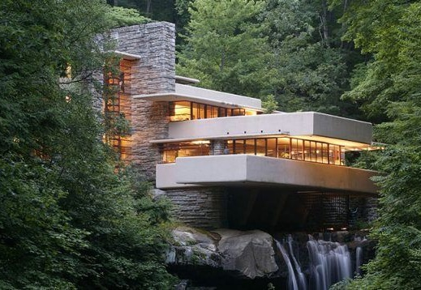
Modern ve Çağdaş İç Mekanlar
21
22
Fallingwater
Villa Savoye
Frank Lloyd Wright, ABD
Le Corbusier, Fransa
https://fanningsparks.com/step-inside-with-frank-lloyd-wright/
https://www.arkitektuel.com/fallingwater-evi-selale-evi/
https://www.arkitektuel.com/villa-savoye-2/
Doğayla bütünleşmiş taş ve beton duvarlar.
Modernizmin simgesi, sade beyaz duvarlar.

Slide 14
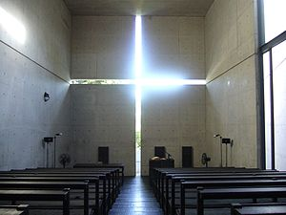
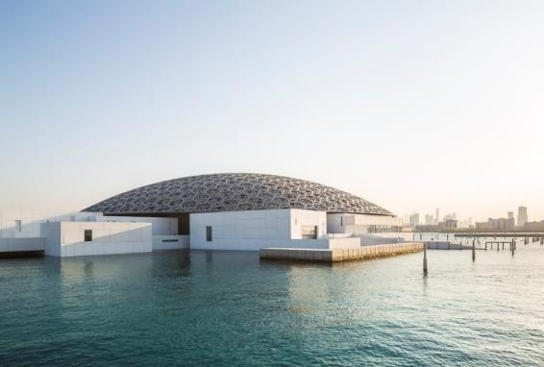
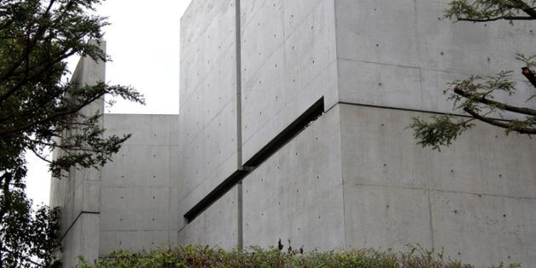
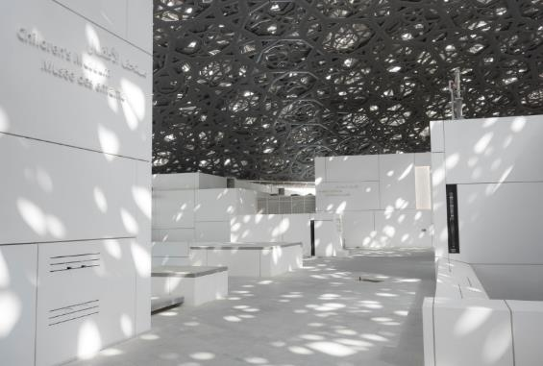
23
24
Modern ve Çağdaş İç Mekanlar
Church of Light
Louvre Abu Dhabi
Tadao Ando, Japonya
Jean Nouvel
https://en.wikipedia.org/wiki/Church_of_the_Light
https://www.arkitektuel.com/isik-kilisesi/
https://www.archdaily.com/883157/louvre-abu-dhabi-atelier-jean-nouvel
Ham betonun etkileyici kullanımı.
Işığın duvarlarla dans ettiği özel tasarım.

Slide 15
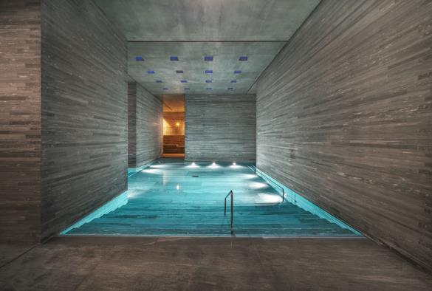
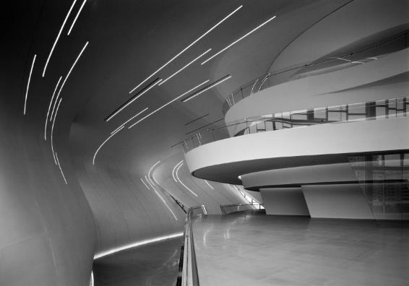
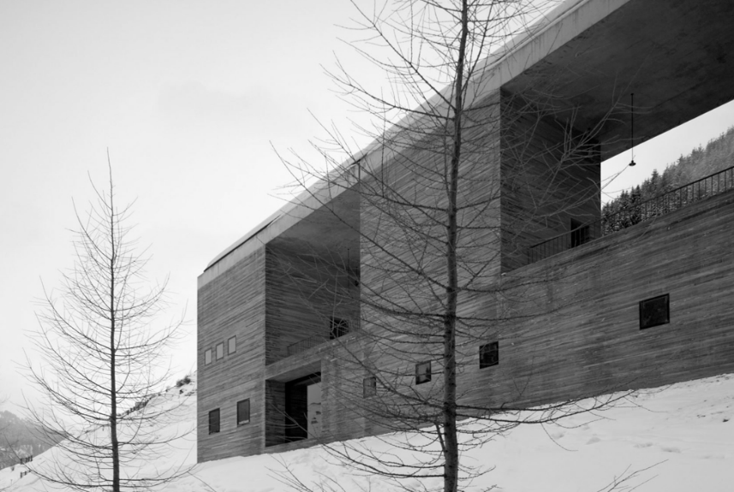
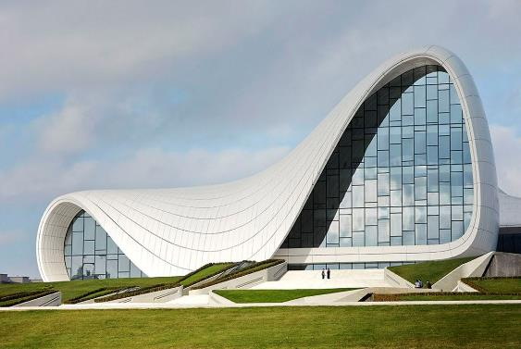
26
25
Modern ve Çağdaş İç Mekanlar
Therme Vals
Haydar Aliyev Merkezi
Peter Zumthor, İsviçre
Zaha Hadid, Azerbaycan
https://www.arkitektuel.com/therme-vals-peter-zumthor/
https://www.arkitera.com/proje/haydar-aliyev-kultur-merkezi/
Katmanlı taş duvarlarla oluşturulan dramatik atmosfer.
Akıcı ve kesintisiz duvar formları.

Slide 16
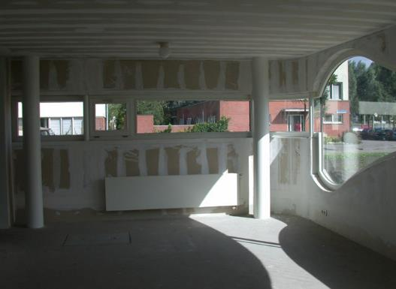
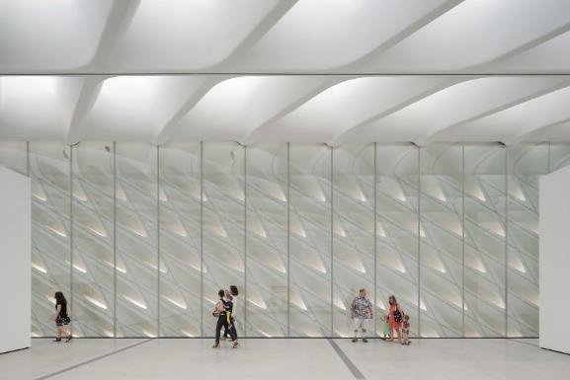
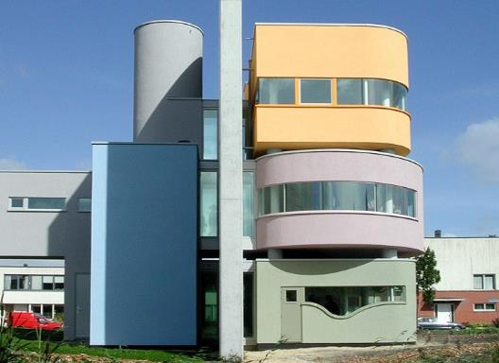
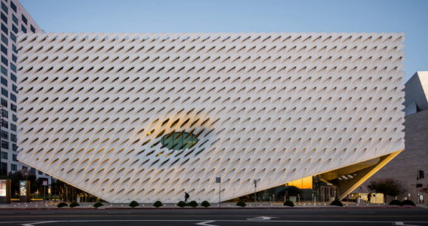
27
28
Modern ve Çağdaş İç Mekanlar
The Broad Museum
Wall House 2
Los Angeles, Diller Scofidio + Renfro
Hollanda, John Hejduk
https://www.archdaily.com/772778/the-broad-diller-scofidio-plus-renfro
https://www.artforum.com/columns/the-broad-museum-and-urban-development-in-los-angeles-225718/
.
https://www.archdaily.com/205541/ad-classics-wall-house-2-john-hejduk
Petek dokulu iç duvar panelleri.
Brutalist duvar tasarımı.

Slide 17
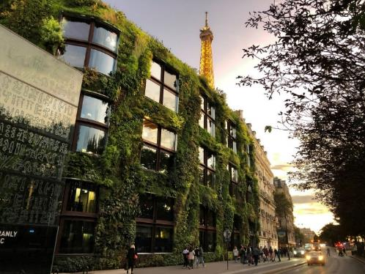
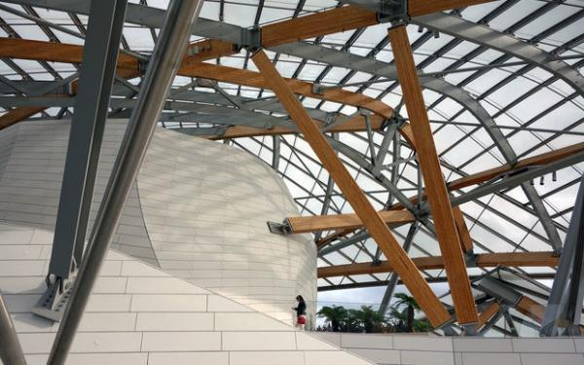
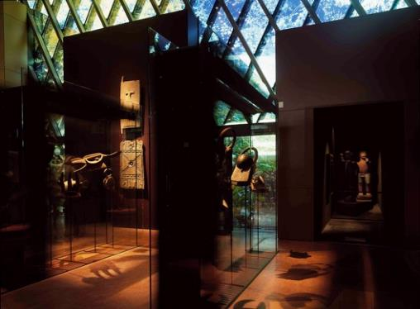
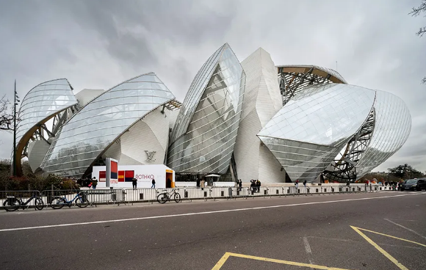
30
29
Modern ve Çağdaş İç Mekanlar
Fondation Louis Vuitton
Musée du Quai Branly
Frank Gehry, Paris
Jean Nouvel, Paris
https://www.lemoniteur.fr/photo/fondation-louis-vuitton-pour-la-creation-a-paris-16e-par-gehry-partners.1461979/circulation.6
https://www.archdaily.com/914842/musee-du-quai-branly-ateliers-jean-nouvel
https://www.murvegetalpatrickblanc.com/realisations/paris-ile-de-france/musee-du-quai-branly-jacques-chirac
Cam ve ahşap duvar panelleri.
İç mekânda yeşil duvarların entegre kullanımı.

Slide 18
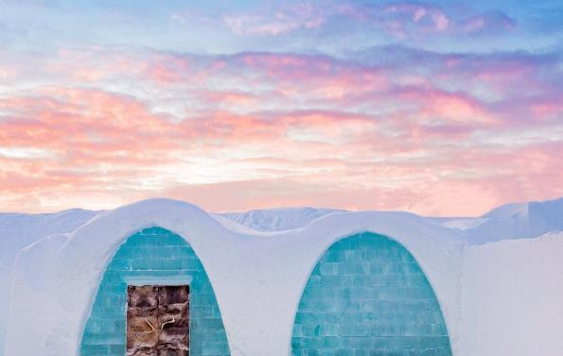
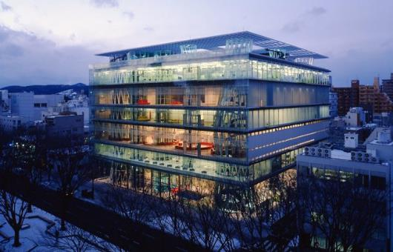
32
31
Modern ve Çağdaş İç Mekanlar
Buz Otel
Mediatheque Sendai
İsveç, Jukkasjärvi
Toyo Ito, Japonya
https://tr.wikipedia.org/wiki/Buz_Otel
https://www.tripadvisor.com.tr/Hotel_Review-g939981-d259843-Reviews-Icehotel-Jukkasjarvi_Kiruna_Norrbotten_County.html
https://www.arkitektuel.com/sendai-mediatheque/
Şeffaf ve esnek duvar kullanımı.
Buzdan oyulmuş duvarlarla oluşturulan mekânlar.

Slide 19
33
34
Modern ve Çağdaş İç Mekanlar
Casa Gilardi
Dancing House
Luis Barragán, Meksika
Frank Gehry, Çekya
https://www.arkitektuel.com/casa-gilardi/
https://popartistic.com/dans-eden-ev-ikonik-evin-tarihi-ve-hikayesi/
Canlı renklerde düz sıva duvarlar.
Eğrisel duvar formları.

Slide 20
35
36
Modern ve Çağdaş İç Mekanlar
Chapel of Saint Benedict
The Blur Building
Peter Zumthor, İsviçre
Diller Scofidio + Renfro, İsviçre
https://www.archdaily.com/418996/ad-classics-saint-benedict-chapel-peter-zumthor/52153a8ae8e44e7a18000064-ad-classics-saint-benedict-chapel-peter-zumthor-image
.
https://www.anniversary-magazine.com/all/2017/1/9/the-blur-buildings-connectivity-metaphor-by-diller-scofidio-renfro
Ahşap dokulu iç duvar tasarımı.
Görünmez duvar algısını sorgulayan deneysel yapı.

Slide 21
37
38
Modern ve Çağdaş İç Mekanlar
Casa Malaparte
Barajas Havalimanı
İtalya
Madrid, Richard Rogers & Lamela
https://artifex.substack.com/p/casa-malaparte-inside-capris-architectural
https://architecture-design-corse.com/capri-lile-escalier-la-villa-malaparte/
https://www.archdaily.com/805964/madrid-barajas-airport-terminal-4-estudio-lamela-plus-richard-rogers-partnership
Sert geometrik duvar blokları.
Renkli ve dalgalı tavan duvarları.

Slide 22
39
40
Modern ve Çağdaş İç Mekanlar
Jean-Marie Tjibaou Cultural Centre
Cooper Union Academic Building
Renzo Piano, Yeni Kaledonya
Morphosis, ABD
https://archalley.com/jean-marie-tjibaou-cultural-centre/
https://www.arkitektuel.com/jean-marie-tijbaou-kultur-merkezi/
https://www.architonic.com/en/project/morphosis-architects-41-cooper-square/5100282
Doğal havalandırma için özel duvar açıklıkları.
Parametrik desenlerle delikli metal iç duvarlar.

Slide 23
Deneysel ve Özel İç Mekanlar
Duvar Örnekleri
https://www.dreamwallshop.com/dreamwall-renkli-tas-duvar-desenli-silinebilir-tekstil-duvar-kagidi-271

Slide 24
Deneysel ve Özel İç Mekanlar
41
42
Amazon Spheres
Apple Park
Seattle, NBBJ
Foster + Partners, ABD
https://www.archdaily.com/920029/amazon-spheres-nbbj/5d1610e1284dd16860000108-amazon-spheres-nbbj-photo?next_project=no
https://www.fosterandpartners.com/projects/apple-park.
İç mekânda tamamen cam duvar kullanımı
Devasa eğrisel cam duvarlar

Slide 25
Deneysel ve Özel İç Mekanlar
43
44
Guggenheim Museum
CERN Globe of Science
New York, Frank Lloyd Wright
İsviçre
https://www.archdaily.com/60392/ad-classics-solomon-r-guggenheim-museum-frank-lloyd-wright/5037de5828ba0d599b0000be-ad-classics-solomon-r-guggenheim-museum-frank-lloyd-wright-image?next_project=no
https://home.web.cern.ch/news/news/cern/renovated-globe-opens-new-world-visitors
Spiral formdaki iç duvarlar.
Ahşap kafes duvar yapısı.

Slide 26
Deneysel ve Özel İç Mekanlar
45
46
Laban Dance Centre
Nakagin Capsule Tower
Herzog & de Meuron, İngiltere
Kisho Kurokawa, Japonya
https://www.archiweb.cz/en/b/laban-dance-centre
https://home.web.cern.ch/news/news/cern/renovated-globe-opens-new-world-visitors
Renk değiştiren cam duvarlar
Kübik kapsül iç duvar tasarımları.

Slide 27
Deneysel ve Özel İç Mekanlar
47
48
The Shed
Serpentine Pavilion
New York, Diller Scofidio + Renfro
Farklı mimarlar tarafından her yıl değişen tasarım
https://www.archdaily.com/790106/round-up-the-serpentine-pavilion-through-the-years/5772894de58ece7672000001-round-up-the-serpentine-pavilion-through-the-years-image?next_project=no
https://www.instagram.com/arkitektcom/p/C37PWZBCnNb/?img_index=1
Hareketli duvar sistemi.
Duvar kavramını her yıl yeniden yorumlayan projeler.

Slide 28
Deneysel ve Özel İç Mekanlar
50
49
Shigeru Ban’ın Karton Tüp Evleri
Burning Man Festivali Geçici Mimari Yapıları
https://www.arkitera.com/haber/japonyada-sazdan-cati-ve-karton-tuplerle-tasarlanan-bir-restoran/
https://dacistanbul.com/burning-man-2023-temple-of-the-heart/
Geri dönüştürülebilir kartondan duvarlar.
Her yıl farklı duvar konseptleriyle tasarlanan enstalasyonlar.

Slide 29
Brutalist ve Endüstriyel Mimari
Duvar Örnekleri
https://www.dreamwallshop.com/dreamwall-renkli-tas-duvar-desenli-silinebilir-tekstil-duvar-kagidi-271

Slide 30
51
52
Brutalist ve Endüstriyel Mimari
Barbican Centre
Habitat 67
Londra, Chamberlin, Powell & Bon
Kanada, Moshe Safdie
https://www.barbican.org.uk/
https://www.arkitektuel.com/habitat-67/
Ağır beton duvar formları
Modüler kutu formlu duvar tasarımı

Slide 31
54
53
Brutalist ve Endüstriyel Mimari
Unité d’Habitation
Torre David
Le Corbusier, Fransa
Venezuela, Urban-Think Tank
https://www.archdaily.com/85971/ad-classics-unite-d-habitation-le-corbusier/553f8cafe58ece706c0000c0-ad-classics-unite-d-habitation-le-corbusier-photo
https://www.archdaily.com/388821/torre-david-informal-vertical-communities-exhibition
Brüt beton panellerle iç mekân düzeni.
Terk edilmiş yüksek yapının duvar adaptasyonu

Slide 32
Brutalist ve Endüstriyel Mimari
55
56
São Paulo Kültür Merkezi
Met Breuer
Brezilya, Lina Bo Bardi
New York, Marcel Breuer
https://www.tourismjournal.com.tr/turizm/modern-brezilya-mimarisinin-ana-sembolu-arte-de-sao-paulo-1016347
https://www.archdaily.com/783592/the-met-breuer-a-loving-restoration-of-a-mid-century-icon
Brutalist açık plan duvar sistemleri
Brüt beton iç mekân duvarları

Slide 33
57
58
Brutalist ve Endüstriyel Mimari
Sesc Pompeia
Kunsthaus Bregenz
Brezilya, Lina Bo Bardi
Avusturya, Peter Zumthor
https://www.sescsp.org.br/unidades/pompeia/
https://www.kunsthaus-bregenz.at/
Endüstriyel tuğla ve beton duvar kombinasyonu
Şeffaf cam ve beton duvar entegrasyonu

Slide 34
59
60
Brutalist ve Endüstriyel Mimari
Tate Modern
The National Theatre
Londra, Herzog & de Meuron
Londra, Denys Lasdun
https://www.tate.org.uk/visit/tate-modern
https://www.nationaltheatre.org.uk/home/
Eski sanayi binasında yenilenmiş iç duvarlar
Kaba beton yüzeylerin dramatik etkisi.

Slide 35
Klasik Neo-klasik Mimari
Duvar Örnekleri
https://www.dreamwallshop.com/dreamwall-renkli-tas-duvar-desenli-silinebilir-tekstil-duvar-kagidi-271

Slide 36
Klasik ve Neo-klasik Mimari
61
62
Pantheon
Kışlık Saray
Roma,İtalya
St. Petesburg, Rusya
https://italyagezi.com/pantheon-tapinagi-pantheon-kilisesi-65/
https://www.thbbakademi.org/panteon-hala-dunyanin-en-buyuk-donatisiz-beton-kubbesi/
https://tr.wikipedia.org/wiki/K%C4%B1%C5%9Fl%C4%B1k_Saray
https://www.dreamstime.com/ornate-interior-malachite-lapis-columns-saint-isaac-s-russian-orthodox-cathedral-petersburg-russia-september-golden-image145071057
Antik taş duvarların masif etkisi
Neo-klasik altın varaklı duvar panelleri

Slide 37
Klasik ve Neo-klasik Mimari
63
64
Brandenburg Kapısı
Bibliotheque Sainte- Genevieve
Almanya
Fransa, Henri Labrouste
https://www.interbustur.com/brandenburg-kapisi/
https://www.artsy.net/artwork/henri-labrouste-bibliotheque-sainte-genevieve
https://www.archdaily.com/317195/henri-labrouste-structure-brought-to-life/50ee2124b3fc4b7e080000ce-henri-labrouste-structure-brought-to-life-image
Yunan tapınaklarını anımsatan duvar düzeni
Klasik taş ve çelik duvar kombinasyonu

Slide 38
Klasik ve Neo-klasik Mimari
65
66
Parthenon
Palazzo Farnese
Yunanistan
İtalya, Antonio da Sangallo
https://arkeofili.com/atinanin-kalbi-parthenon/
https://worldarkeoloji.blogspot.com/2016/03/parthenon-tapnag.html
https://www.getyourguide.com/tr-tr/caprarola-l168448/caprarola-villa-farnese-besgen-kale-t440004/
https://colosseumrometickets.com/farnese-palace/
Heykel detaylı iç duvar panelleri
Rönesans mermer duvar işçiliği

Slide 39
Klasik ve Neo-klasik Mimari
67
68
Buckingham Sarayı
Victoria and Albert Museum
İngiltre
Londra
https://www.arkitektuel.com/buckingham-sarayi/
https://3dduvarkagitlari.com/buckingham-sarayi-ici-duvar-kagidi-011220220033
https://www.theartnewspaper.com/2021/02/26/vanda-to-say-goodbye-to-departments-by-materialwoodwork-metalwork-etcand-20percent-of-its-curators
https://asurelik.com/ingilterenin-bas-taci-victoria-albert-muzesi/
Geleneksel İngiliz iç duvar süslemeleri
Yüksek tavanlı süslemeli duvarlar

Slide 40
Klasik ve Neo-klasik Mimari
69
70
The Capitol
St. Paul’s Cathedral
Washington, D.C.
Londra
https://www.getyourguide.com/tr-tr/washington-dc-l62/washington-dc-prehliadka-capitol-hill-a-kongresovej-kniznice-t420415/
https://www.nps.gov/places/us-capitol.htm
https://www.city-walks.info/London-en/St-Pauls-Cathedral.html
https://www.istockphoto.com/tr/search/2/image-film?phrase=aziz+paul+katedrali
Beyaz mermer duvar panelleri
Freskli kubbe ve duvar bileşimi

Slide 41
Organik & Sürdürülebilir Mimari
Duvar Örnekleri
https://www.dreamwallshop.com/dreamwall-renkli-tas-duvar-desenli-silinebilir-tekstil-duvar-kagidi-271

Slide 42
Organik & Sürdürülebilir Mimari
71
72
Zayed National Museum
Bosco Verticale
BAE, Foster + Partners
İtalya, Stefano Boeri
https://www.bayut.com/mybayut/zayed-national-museum/
https://zayednationalmuseum.ae/en/about/about-the-building
https://www.ukposters.co.uk/aerial-view-of-vertical-forest-bosco-verticale-building-in-milan-f459179927
https://www.stefanoboeriarchitetti.net/en/project/vertical-forest/
Rüzgar yönlendirme duvarlarıyla doğal soğut.
Dikey bahçeli duvar tasarımı

Slide 43
Organik & Sürdürülebilir Mimari
73
74
Amazon Spheres
The Edge
Seattle, NBBJ
Amsterdam, PLP Architecture
https://en.wikipedia.org/wiki/Amazon_Spheres
https://komonews.com/news/local/striking-amazon-spheres-landmark-opens-in-downtown-seattle
https://www.ekoyapidergisi.org/dunyanin-en-yesil-binasi-the-edge
https://edge.tech/buildings/edge-amsterdam-west
İç mekânda yeşil duvarlarla botanik entegrasyonu
Dijital sensörlü akıllı duvar sistemleri

Slide 44
Organik & Sürdürülebilir Mimari
75
76
The Crystal
Treehouse Hotel
Londra, Siemens
İsveç, Tham & Videgard Arkitekter
https://www.yapikatalogu.com/proje/kultur-sanat-yapilari-the-crystal_1023
https://www.yesilodak.com/kristalden-esinlenen-surdurulebilir-yasam-merkezi#google_vignette
https://treehotel.se/
https://treehotel-harads.bookeder.com/
Enerji verimli iç duvar panelleri
Ahşap panelli duvarlar

Slide 45
Organik & Sürdürülebilir Mimari
77
78
Sunshine House
Green School Bali
Japonya, Takao Shiotsuka Atelier
Endonezya
https://www.greenqueen.com.hk/green-school-bali-recognised-world-economic-forum-future-schools-report/
https://www.gzt.com/arkitekt/green-schoolda-yeni-bir-yapi-the-arc-3594990
https://sunshinehouse-oshiage-sta-9-tokyo-jp.bookeder.com/
https://sunshinehouse-oshiage-sta-9-tokyo-jp.bookeder.com/
Pasif güneş enerjisi alan duvar sistemi
Bambudan yapılmış iç duvar modülleri

Slide 46
Organik & Sürdürülebilir Mimari
79
80
Earthship Biotecture
Maggie’s Centre
ABD, Michael Reynolds
Londra, Thomas Heatherwick
https://earthship.com/about/
https://urbannext.net/earthship-biotecture/
https://www.archdaily.com/885886/maggies-centre-barts-steven-holl-architects
https://www.stevenholl.com/project/maggies-centre-barts/
Geri dönüştürülmüş malzemelerle yapılan duvar sistemleri
Ahşap duvarların sıcak etkisi

Slide 47
Postmodern & Dekonstrüktivist Mimari
Duvar Örnekleri
https://www.dreamwallshop.com/dreamwall-renkli-tas-duvar-desenli-silinebilir-tekstil-duvar-kagidi-271

Slide 48
Postmodern & Dekonstrüktivist Mimari
81
82
Vitra Fire Station
Jewish Museum
İspanya
Almanya
https://medium.com/@shawnvictor/vitra-fire-station-the-phoenix-of-architecture-11aead623fa3
https://www.nodestinations.com/blog/jewish-museum-in-berlin
Eğik ve dinamik duvar formları.
Keskin açılı duvar tasarımı.

Slide 49
Postmodern & Dekonstrüktivist Mimari
83
84
The UFA Cinema Center
Kunsthaus Graz
Almanya
Avusturya
https://www.bollinger-grohmann.com/en.projects.ufa-palace.html
https://www.archdaily.com/1024004/kunsthaus-graz-a-friendly-alien-among-historic-landmarks/6744f510905e7e753d7115eb-kunsthaus-graz-a-friendly-alien-among-historic-landmarks-photo?next_project=no
Parçalanmış iç duvar düzeni.
Organik formlu şişkin duvarlar.

Slide 50
Postmodern & Dekonstrüktivist Mimari
85
86
EMP Museum
Serpentine Pavilion
ABD
İngilitere
https://performativearc.wordpress.com/emp-museum/
https://www.archdaily.com/790106/round-up-the-serpentine-pavilion-through-the-years/5772894de58ece7672000001-round-up-the-serpentine-pavilion-through-the-years-image?next_project=no
Kıvrımlı metal duvarlar.
Her yıl değişen duvar formu deneyleri.

Slide 51
Postmodern & Dekonstrüktivist Mimari
87
88
The Crooked House
OMA Seattle Central Library
Polonya
ABD
https://mymodernmet.com/szotynscy-zaleski-krzywy-domek-crooked-house/
https://www.mka.com/projects/seattle-central-library/
Dalgalı duvar cepheleri.
Şeffaf ve yarı geçirgen duvar sistemleri.

Slide 52
Postmodern & Dekonstrüktivist Mimari
89
90
The Shed
Louvre Pyramid
ABD
Fransa
https://ny.curbed.com/2019/4/4/18295182/hudson-yards-new-york-the-shed-photos
https://worldinparis.com/louvre-pyramid-in-paris
Hareketli duvar konsepti.
Cam ve çelikten oluşan şeffaf duvarlar.

Slide 53
Futuristik & Dijital Mimari
Duvar Örnekleri
https://www.dreamwallshop.com/dreamwall-renkli-tas-duvar-desenli-silinebilir-tekstil-duvar-kagidi-271

Slide 54
Fütüristik & Dijital Mimari
91
92
Dubai Frame
Yoyogi National Gymnasium
BAE
Japonya
https://rachelsruminations.com/dubai-frame-review/
https://sportsmatik.com/uploads/wiki-gallery/venues/Yoyogi_National_Gymnasium_1492865002_41010.jpg
Geniş ekran duvar panelleriyle sanal gerçeklik deneyimi.
Asma kablo destekli iç duvarlar.

Slide 55
Fütüristik & Dijital Mimari
93
94
Singapore Jewel Changi
The Sphere
Singapur
ABD
https://designandarchitecture.com/article/the-architecture-and-design-of-jewel-changi-airport.html
https://www.fastcompany.com/90962548/heres-how-they-built-the-wild-interior-of-the-las-vegas-sphere
İç mekânda dinamik su duvarları.
Tamamen LED ekranlı iç duvar sistemi.

Slide 56
Fütüristik & Dijital Mimari
95
96
Tokyo Mode Gakuen Cocoon Tower
Expo 2020 Mobility Pavilion
Japonya
BAE
https://www.archdaily.com/139167/mode-gakuen-cocoon-tower-tange-associates/501480a828ba0d39500001e3-mode-gakuen-cocoon-tower-tange-associates-photo?next_project=no
https://www.expo2020dubai.com/en/news/alif-the-mobility-pavilion
Geometrik kesimli iç duvarlar.
Kinetik hareketli duvarlar.

Slide 57
Fütüristik & Dijital Mimari
97
98
Mercedes-Benz Museum
UAE Pavilion
Almanya
BAE
https://www.arkitektuel.com/mercedes-benz-muzesi/
https://www.alec.ae/projects/uae-pavilion
DNA sarmalı formlu iç duvarlar.
Kanat formlu duvar sistemleri.

Slide 58
Fütüristik & Dijital Mimari
99
The Vessel
ABD, New York
https://www.archdaily.com/1015765/heatherwick-studios-vessel-to-reopen-with-enhanced-safety-measures-in-new-york/6724944babb6a21e9e58bee1-heatherwick-studios-vessel-to-reopen-with-enhanced-safety-measures-in-new-york-photo?next_project=no
Merdiven duvarlarının heykelsi kompozisyonu.

Slide 59
Teşekkürler
Sorularınızı alabiliriz.

